Slide 1

VERSO LA ISO 9001:2015
QUALI LE MAGGIORI INNOVAZIONI?
Presentazione sintetica al Convegno AICQ SICEV del 22.5.2015 per EXPO 2015
Dr. GIOVANNI MATTANA
Pres. Commissione UNI: Gestione Qualità e Metodi Statistici

Slide 2
Principali innovazioni
1-uso della Struttura HLS

Slide 3
STRUTTURA COMUNE DI ALTO LIVELLO
VARATA NEL 2012-
È la struttura comune obbligatoria per tutte le Norme sui Sistemi di gestione
PUÒ AVERE AGGIUNTE MA NON CANCELLAZIONI DI PARTI.
Interpreta le esigenze di integrazione e compatibilità dei requisiti per i diversi Sistemi di gestione.

Slide 4
QUALI SONO GLI ELEMENTI ESSENZIALI DEI SISTEMI DI GESTIONE?
'IL LORO DNA' (secondo l’Annex HLS)
4 | Contesto dell’organizzazione
5 | Leadership
6 | Pianificazione
7 | Supporto
8 | Attività operative
9 | Valutazione delle prestazioni
10 | Miglioramento

Slide 5
Fig.1 Gli elementi essenziali dei Sistemi di Gestione (secondo l’Annex HLS)
4 | Contesto dell’organizzazione | 4.1 Comprendere l’organizzazione e il suo contesto 4.2 Comprendere le necessità e le aspettative delle parti interessate 4.3 Determinare il campo di applicazione del sistema di gestione (per la) XXX 4.4 Sistema di gestione per la XXX
5 | Leadership | 5.1 Leadership e impegno 5.2 Politica
6 | Pianificazione | 6.1 Azioni per affrontare rischi e opportunità 6.2 Obiettivi (per la) XXX e piani per conseguirli
7 | Supporto | 7.1 Risorse 7.2 Competenza 7.3 Consapevolezza 7.4 Comunicazione 7.5 Informazioni documentate
8 | Attività operative | 8.1 Pianificazione e controllo operativi
9 | Valutazione delle prestazioni | 9.1 Monitoraggio, misurazione, analisi e valutazione 9.2 Audit interno 9.3 Riesame di direzione
10 | Miglioramento | 10.1 Non conformità e azioni correttive 10.2 Miglioramento continuo

Slide 6
… CAMBIAMENTI SOSTANZIALI NEI 28 ANNI DI ISO 9001
Passaggio da
1987-Le aziende devono adeguarsi alla Norma e presidiare specifici adempimenti (Sistema di Assicurazione Qualità –ma Sistema della carta?)
a
2000-Le aziende devono avere un sistema di Gestione/Management conforme, capace di ottenere gli obiettivi che si sono date, capace di soddisfare i clienti, capace di migliorare la propria efficacia,
a
2015…anche in relazione al contesto esterno dell'organizzazione per gli aspetti rilevanti ai propri scopi e ai propri indirizzi strategici .
Il riferimento base è passato dalla Norma all’Azienda, e poi anche all'Azienda nel proprio contesto competitivo.
Il sistema è olistico e va innanzitutto costruito e valutato NEL SUO INSIEME, prima che negli specifici punti.

Slide 7
2-comprendere l’organizzazione e il suo contesto
PRINCIPALI INNOVAZIONI

Slide 8
COMPRENDERE L’ORGANIZZAZIONE E IL SUO CONTESTO
L’organizzazione deve determinare i fattori esterni ed interni, pertinenti alle sue finalità ed ai suoi indirizzi strategici, che influenzano la sua capacità di conseguire i risultati previsti per il proprio sistema di gestione per la Qualità.
Cosa succede se prescindiamo dal contesto?

Slide 9
COSA SI INTENDE PER CONTESTO?
Gli aspetti da considerare possono comprendere fattori positivi e negativi, cioè opportunità o minacce, o condizioni da considerare.
Nota 2: La comprensione del contesto esterno può essere facilitata considerando le questioni che emergono dagli ambienti legale, tecnologico, competitivo, di mercato, culturale, sociale, sia internazionale, che nazionale, regionale o locale.
Nota 3: La comprensione del contesto interno può essere facilitata considerando le questioni relative a valori, cultura, conoscenza e prestazioni dell'organizzazione.

Slide 10
4.2 COMPRENDERE LE ESIGENZE E LE ASPETTATIVE DELLE PARTI INTERESSATE
L ’organizzazione deve determinare
le Parti Interessate pertinenti al sistema di gestione per la Qualità;
I requisiti pertinenti di tali parti interessate

Slide 11
4.4 SGQ E SUOI PROCESSI
L'organizzazione deve determinare i processi necessari e deve determinare:
gli input necessari e gli output attesi,
la sequenza e l'interazione di tali processi;
i criteri, metodi, indicatori di prestazione,
le risorse necessarie,
le responsabilità e autorità per tali processi;
i rischi e le opportunità;
i metodi per monitorare, misurare, valutare i processi,
le opportunità di miglioramento dei processi e del sistema di gestione per la qualità.

Slide 12
6.2 OBIETTIVI E PIANIFICAZIONE PER CONSEGUIRLI
Nel pianificare come conseguire i propri obiettivi (per la) Qualità, l’organizzazione deve determinare
COSA sarà fatto;
QUALI RISORSE saranno richieste;
CHI ne sarà responsabile;
QUANDO sarà completato;
COME saranno valutati i risultati.
(da notare il linguaggio, molto più conciso e preciso, molto meno eludibile che in precedenza..)

Slide 13
6.2 OBIETTIVI E PIANIFICAZIONE PER CONSEGUIRLI
L’organizzazione deve fissare gli obiettivi relativi alle funzioni, ai livelli e ai processi necessari per il sistema di gestione per la qualità.
Gli obiettivi devono essere:
coerenti con la politica;
misurabili;
monitorati;
comunicati, e
aggiornati

Slide 14
6.1 -AZIONI PER AFFRONTARE RISCHI E OPPORTUNITÀ
6.1.1 Nel pianificare il sistema di gestione l’organizzazione deve determinare i rischi e le opportunità che è necessario affrontare per fornire assicurazione che il sistema di gestione possa conseguire gli esiti previsti;
6.1.2 L’organizzazione deve pianificare:
le azioni per affrontare tali rischi e opportunità;
le modalità per integrare e attuare le azioni nei processi del proprio sistema di gestione;
valutare l’efficacia di tali azioni.
In discussione non sono tanto gli specifici contenuti di singoli requisiti, quanto l'acquisizione della 'forma mentis' del rischio nella pratica di tutti gli attori coinvolti.

Slide 15
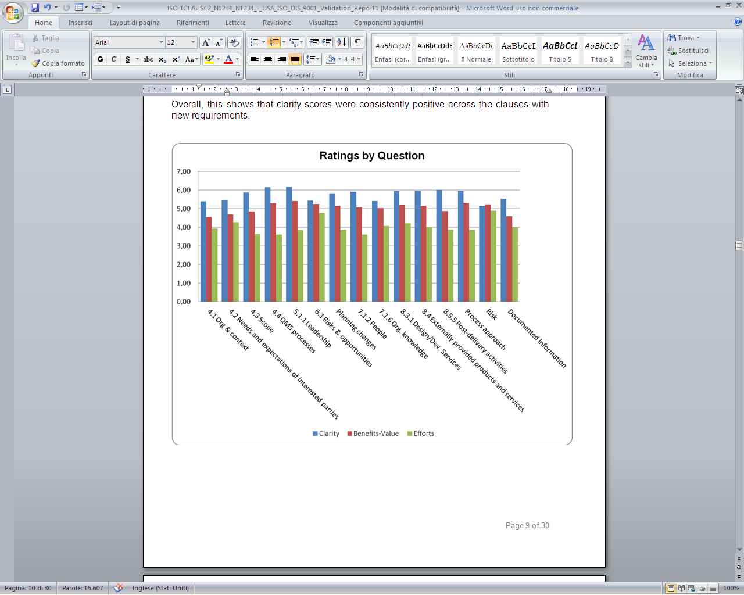
INDAGINE USA su 500 Aziende
La forma mentis dell'efficacia e del V.A. è praticata correntemente. E da noi?

Slide 16
Dove ci sono riferimenti al rischio?
IN CIASCUNA FASE DEL CICLO PDCA !
PLAN
DO
CHECK
ACTION
6 Pianificazione
7 Supporto
8 Attività operative
10
Miglioramento
9 Valutazione delle prestazioni
5 Leadership
4-Contesto dell’organizzazione
La parola Obiettivi ('risultato da conseguire') ricorre ora 24 volte
La parola Efficacia ('grado di realizzazione delle attività pianificate e di conseguimento dei risultati pianificati' ) ricorre ora 26 volte.
E' la valutazione dell'efficacia che permette di misurare il valore aggiunto per l'organizzazione!

Slide 17
'RISK BASED THINKING'
'Risk-based thinking (see Clause A.4) is essential for achieving an effective quality management system.'
DOVE CI SONO RIFERIMENTI AL RISCHIO?
a)-RISCHI nella DETERMINAZIONE DEGLI OBIETTIVI
b)-RISCHI NELLA ESECUZIONE
c)-RISCHI NELLA VALUTAZIONE
d)-RISCHI OPERATIVI
  ( ma anche: Management systems risk, Customer satisfaction risk, Supply chain risk , Information security risks, Logistics risks)
La gestione dei rischi diventa una componente essenziale del management.

Slide 18
9. VALUTAZIONE DELLE PRESTAZIONI
MONITORAGGIO, MISURAZIONE, ANALISI E VALUTAZIONE
L’organizzazione deve determinare:
cosa è necessario monitorare e misurare;
i metodi per il monitoraggio, la misurazione, l’analisi e la valutazione, per assicurare risultati validi;
quando devono essere eseguiti;
quando i risultati devono essere analizzati e valutati.
L’organizzazione deve valutare le prestazioni (relative alla) Qualità e l’efficacia del sistema di gestione.

Slide 19
USO DEI RISULTATI
I risultati dell'analisi devono essere usati per valutare:
a) la conformità dei prodotti e servizi;
b) la soddisfazione del cliente;
c) le prestazioni e l'efficacia del sistema di gestione per la qualità;
d) l'efficace attuazione della pianificazione;
e) l'efficacia delle azioni per affrontare rischi e opportunità;
f) le prestazioni dei fornitori esterni;
g) le necessità di miglioramenti del sistema di gestione per la qualità.

Slide 20
(Da Iso 17022)
4.2.7.8 Il rapporto di audit deve comprendere una dichiarazione circa l’efficacia del sistema di gestione del cliente…….
4.2.7.9 Il rapporto di audit dovrebbe fornire un commento circa la maturità del sistema di gestione e dovrebbe indicare se il sistema di gestione è attuato in modo completo all’interno della organizzazione e il livello di supporto da parte dei responsabili e dall’alta direzione.

Slide 21
IAF- ISO 9001-What are the emerging changes?
• …..
• ……
• fewer prescribed requirements,
• less emphasis on documents,
• improved applicability for services,
• ……..
• increased emphasis on organizational context,
• increased leadership requirements,
• greater emphasis on achieving desired outcomes to improve customer satisfaction.

Slide 22
“AllA civiltà del rischio non si può rispondere in modo reattivo, ma si deve rispondere in modo PROATTIVO”
Ulrich Beck

Slide 23
QUALI TEMPI E MODI PER ACQUISIRE E APPLICARE I NUOVI CONCETTI?
Non si può non prendere atto del notevole ritardo con cui, fino ad oggi, il mondo della certificazione ha recepito i nuovi paradigmi via via introdotti:
da sistema 'cartaceo formale' a sistema reale di Gestione, ben oltre dieci anni,
non si è ancora assimilata la prevalenza della efficacia sulla conformità, introdotta nel 2000, non si è acquisita la 'forma mentis dell'efficacia',
sono ancora ignorati in molti casi i requisiti specifici della Iso 19011:2012 (che per molti aspetti ha anticipato la Iso 9001:2015), ISO 17022, .. .
Possiamo accettare che con la edizione 2015 si ripeta tale ritardo?

Slide 24
LA SFIDA PER LE AZIENDE, GLI ATTORI E IL SISTEMA
Abbiamo visto su che cosa la nuova norma fissa le attenzioni prioritarie,
Quanto tali prorità sono lontane/diverse da quelle attualmente praticate?
Praticate dalle aziende, ma anche dal sistema di certificazione e dai suoi attori!
Dall'analisi dei gap emerge allora la sfida, per l'intera comunità degli attori, oltre che per la credibilità delle Parti Interessate :
QUALE STRATEGIA ADOTTARE PER ACCELERARE L'ACQUISIZIONE DELLE NUOVE PRIORITA', RENDERLA CREDIBILE E RIDURRE I GAP?

Slide 25
grazie dell'attenzione !

